Slide 1
Programa de Préstamos para Mejoramiento de Vivienda FOMIN -HPHI LAC
Notes:
Cuál es la Visión de HPH?

Slide 2
Experiencia de HPHI
Opera en 94 países a nivel mundial
30 años de experiencia
Más de 200.000 soluciones habitacionales
Alianzas a nivel internacional con Opportunity International y Acción International
Trabajos conjuntos con OIKOCREDIT y Visión Mundial
Nuestro nuevo plan estratégico nos llama a :
Aumentar el número de oportunidades de vivienda
Incursionar en diseño de nuevos productos de vivienda social
Estimular la participación de nuevo capital en el mercado de vivienda social
Desarrollar competencias estratégicas y de liderazgo

Slide 3
La Realidad
En América Latina y el Caribe, más de 26 millones de familias viven en hacinamiento o en casas pobremente construidas.
El problema de vivienda inadecuada está creciendo más rápido que nuestra capacidad de atenderlo

Slide 4
Por qué un Programa para Mejoramiento de Vivienda?
Si no se reparan las viviendas existentes, la demanda de vivienda nueva será mayor
Los programas de subsidios en la región son muy limitados y de difícil acceso
Las cuotas y las condiciones de créditos hipotecarios no son accesibles para las familias pobres
Las familias pobres están construyendo su vivienda de manera progresiva
Es más fácil para las familias pobres optar por un préstamo pequeño para mejoras, que adquirir una vivienda nueva
Se pueden diseñar soluciones habitacionales que se adecuan a las necesidades y condiciones económicas de la familia
Potenciar la experiencia de las IMFs en la región en atender a esta población.

Slide 5
Por qué un PROGRAMA con FOMIN?
La oferta de fondos estructurados para financiar Microfinanzas para Vivienda (MFV) es muy limitada
La demanda de productos microfinancieros orientados a vivienda esta creciendo en la región
Existe pocos programas en las Instituciones Microfinancieras (IMF) dirigidos a MFV, y los que existen son de baja escala
HPHI ha venido trabajando desde su origen con poblaciones de bajos ingresos y reconoce que por si misma no puede hacerle frente a la gran demanda

Slide 6
PROGRAM FOMIN-HPHI
El objetivo del Programa es desarrollar un modelo socio-económico sostenible que facilite el acceso a microcréditos para vivienda a personas de bajos ingresos.

Slide 7
Estructura del Programa
Programa: US$ 5.000.000
# de IMFs a participar : 10 IMF
FOMIN ofrecerá el financiamiento y cubrirá % del costo de asistencia técnica
HPH ofrecerá asistencia técnica a las IMF en :
Investigación de mercados y diseño de productos
Proyecciones financieras
Esquemas de apoyo técnico para la construcción
Asesoría en la implementación

Slide 8
Fases de la metodología
I. Diseño e investigación preliminar
II. Grupos de enfoque y otros
III.
Diseño de prototipo de productos
(NI)
IV. Encuesta
V. Desarrollo de productos y plan para proyecto piloto (ES)

Slide 9
Programas de Mejoramiento de Vivienda con IMF
EJEMPLO: HPHI y FONKOZE (Haití)

Slide 10
Alianza con FONKOZE
Generalidades
IMF de mayor cobertura en Haití
115.000 depositantes activos
45.000 prestarios activos (99% mujeres)
32 oficinas distribuidas alrededor del país
Programa préstamo para mejoras de vivienda ( Kredi Kay)
Kredi Kay se inició hace dos años con un estudio de mercado
Se han otorgado 413 préstamos por un total de $123,071 (a 9/07)
Las mejoras ofrecidas son: letrinas, pisos y techos
Los clientes primero tienen que haber completado dos ciclos crediticios antes de aspirar a un préstamo Kredi Kay
Oficiales de crédito visitan personalmente a familias
Se ofrece asesoría técnica básica a las familias

Slide 11
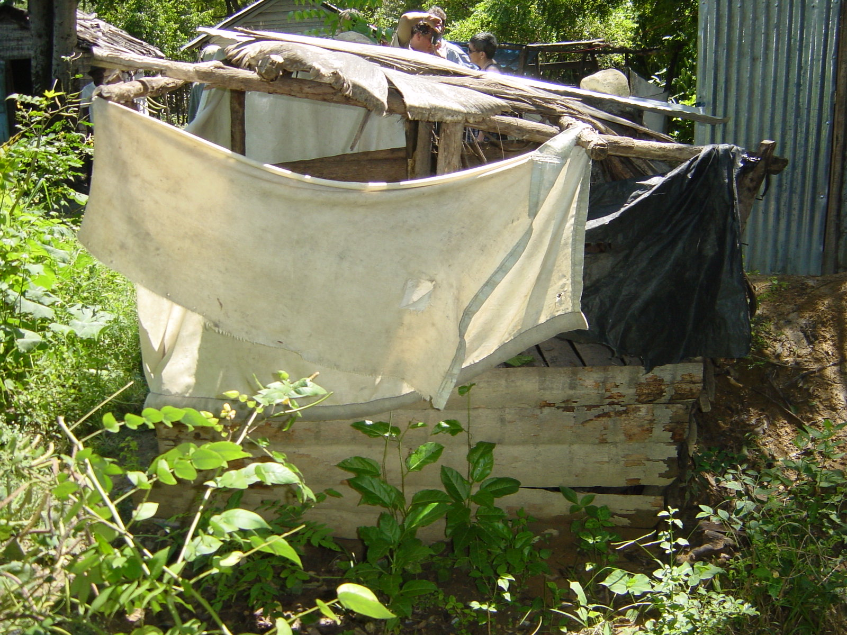

Slide 12
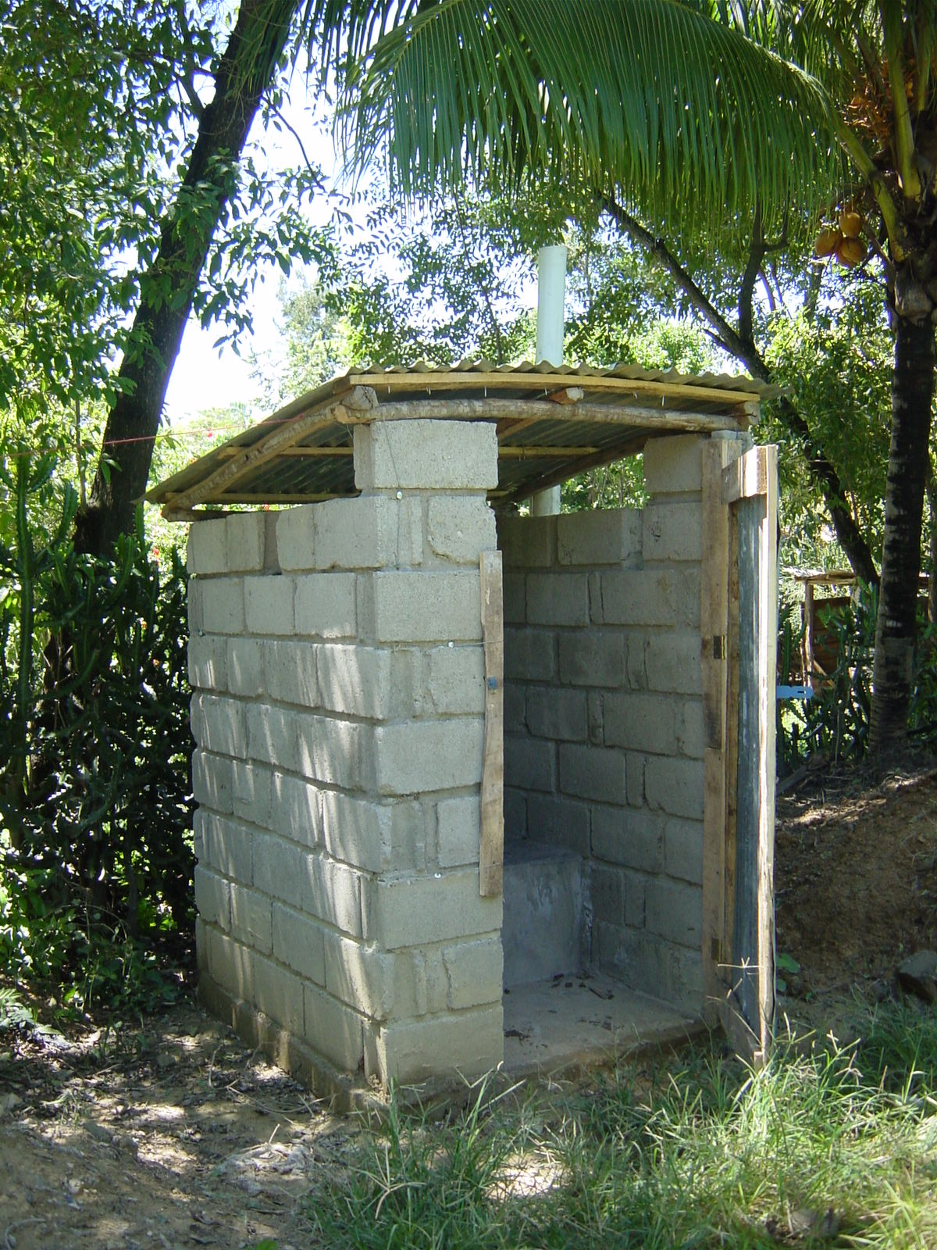

Slide 13
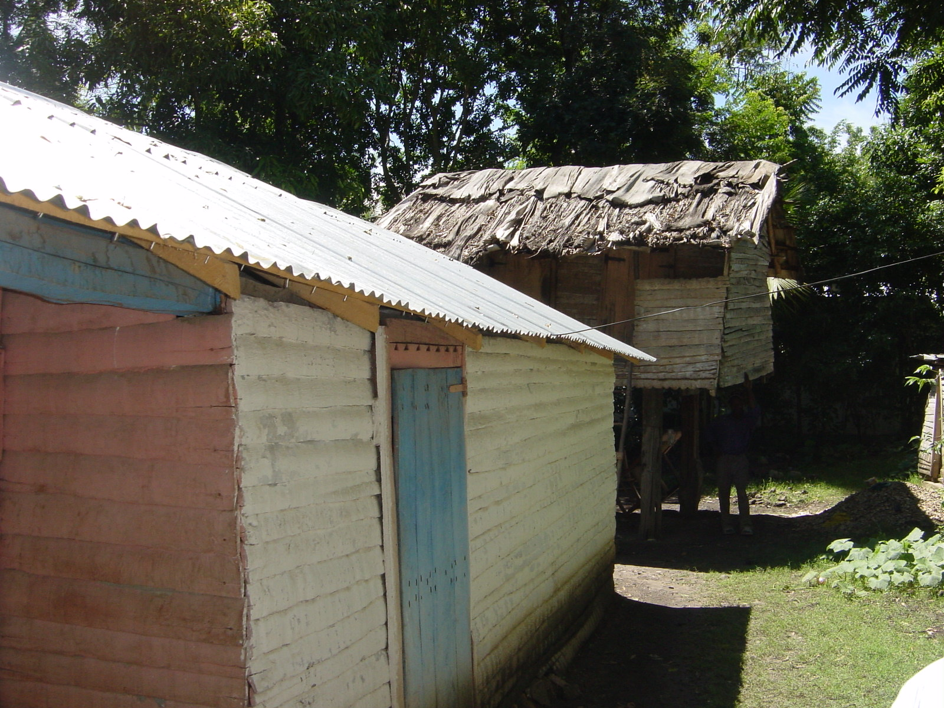

Slide 14
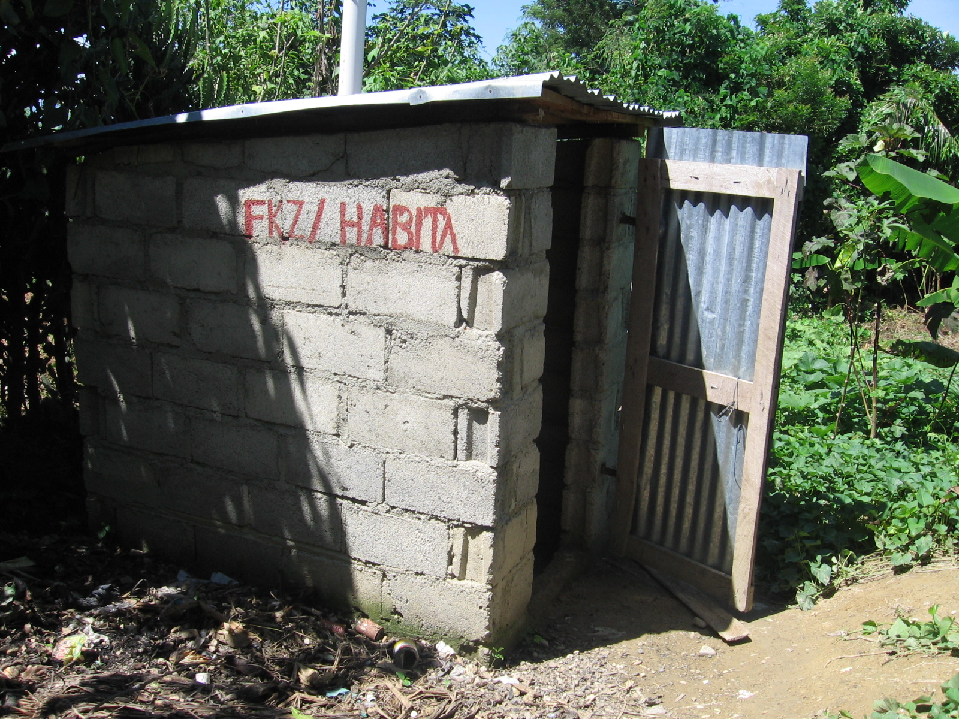
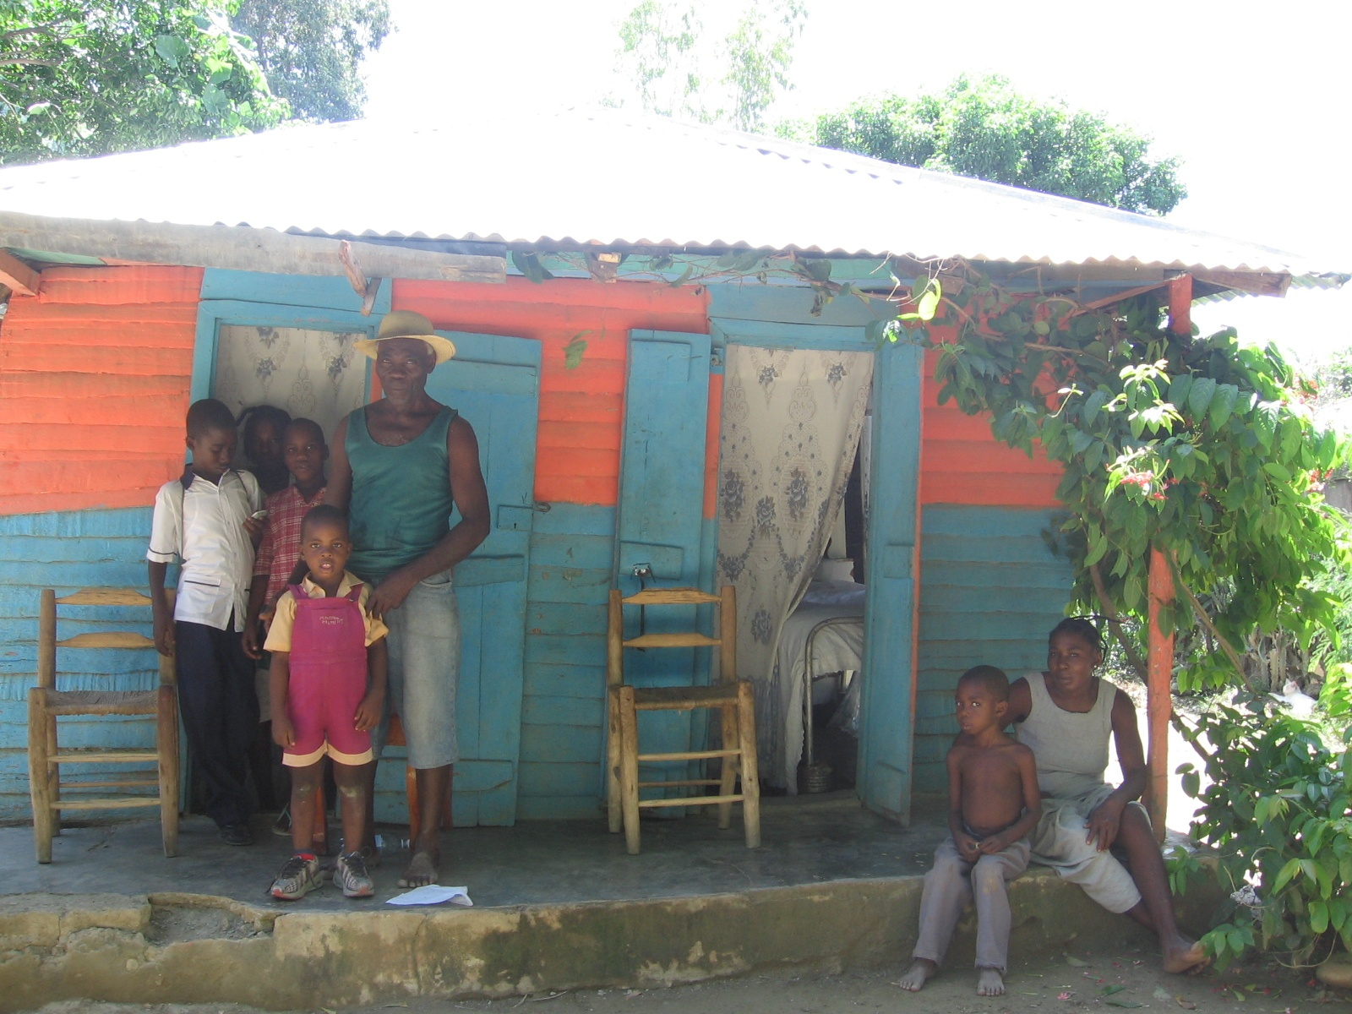

Slide 15
